Slide 1
Penugasan MPI 4
Optimalisasi Input Data dan Penyelesaian Masalah Ungroupable pada Aplikasi E-Klaim dalam iDRG
Disampaikan pada Pelatihan Pengkodean Diagnosis Penyakit dan Tindakan Bagi Tenaga Koder di FPKTL dalam Program JKN
Gelombang III
24-29 November 2025

Slide 2
PANDUAN STUDI KASUS
Tujuan:
setelah melakukan latihan ini, peserta mampu mengoperasionalkan Aplikasi e-klaim, antara lain:
1. menginput klaim pada aplikasi eklaim
2. mengidentifikasi permasalahan pada saat penginputan aplikasi klaim
Langkah-langkah:
1.Pada hari sebelum Materi Pelatihan Inti 4, peserta diminta membaca modul aplikasi e-klaim
2.Fasilitator membagi peserta menjadi 6 kelompok dengan masing-masing peserta 5 orang (5 menit).
3.Setiap Peserta dan Kelompok melakukan latihan cara mengoperasionalkan aplikasi e-klaim (30 menit)
4.Setiap Peserta dan Kelompok melakukan input data dan grouping menggunakan aplikasi eklaim (30 menit)
5.Diskusi tanya jawab (25 menit)
Waktu: 2 JPL x 45 menit = 90 menit

Slide 3
TERDIRI DARI 6 KASUS RESUME MEDIS
Langkah Pengerjaan Penugasan
Jalankan aplikasi E-klaim pada laptop masing-masing
Inputlah kedalam aplikasi Eklaim :
Identitas pasien sesuai dengan resume medis (No RM, Nama, Jenis Kelamin dan tanggal lahir)
Billing pasien sesuai dengan variabel billing pada aplikasi Eklaim
kode ICD 10 dan ICD 9 CM yang ada pada resume medis sesuai dengan ketentuan koding klaim JKN
Capture hasil groupingnya pada google slide yang telah disediakan masing-masing kelompok
Tuliskan hasil grouping dari E-klaim yang sudah diinputkan.
Jika terjadi error grouping/ungroupable. maka identifikasilah permasalahan yang terjadi dan alternatif solusinya.

Slide 4
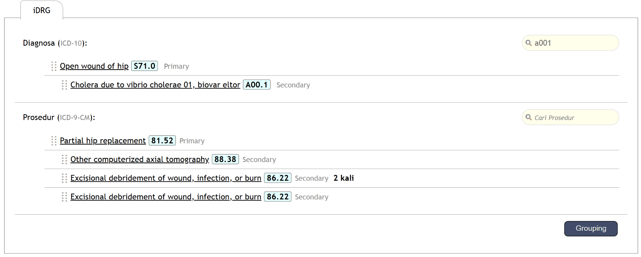
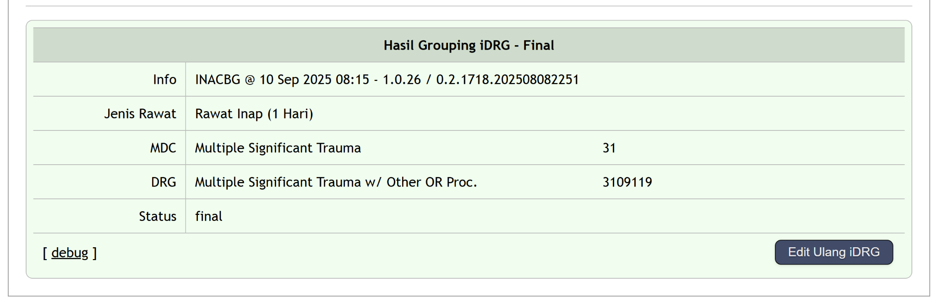
Contoh Jawaban
Hasil grouping:
Multiple Significant Trauma w/ Other OR Proc.

Slide 5
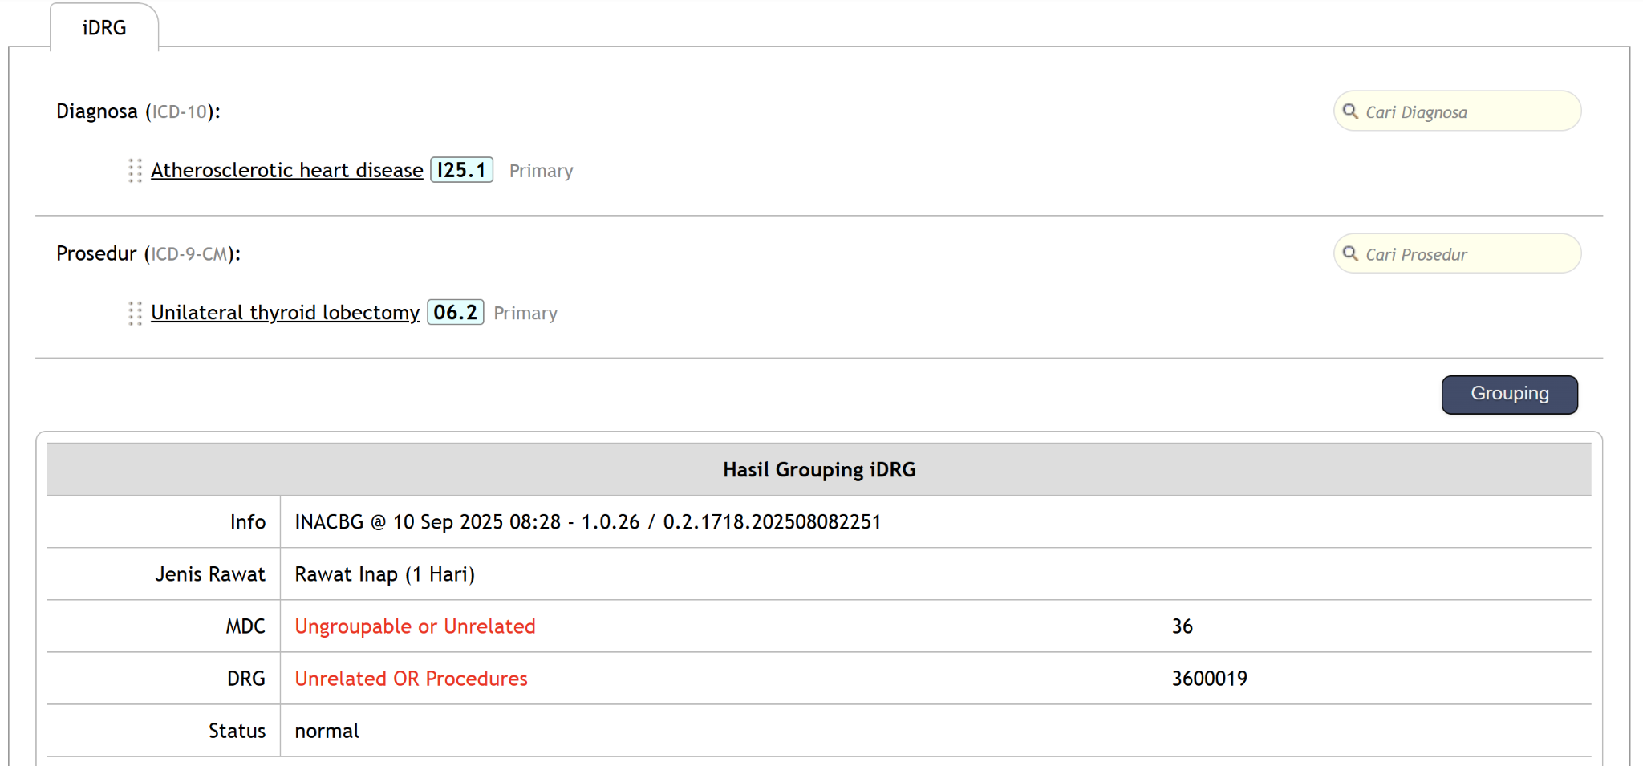
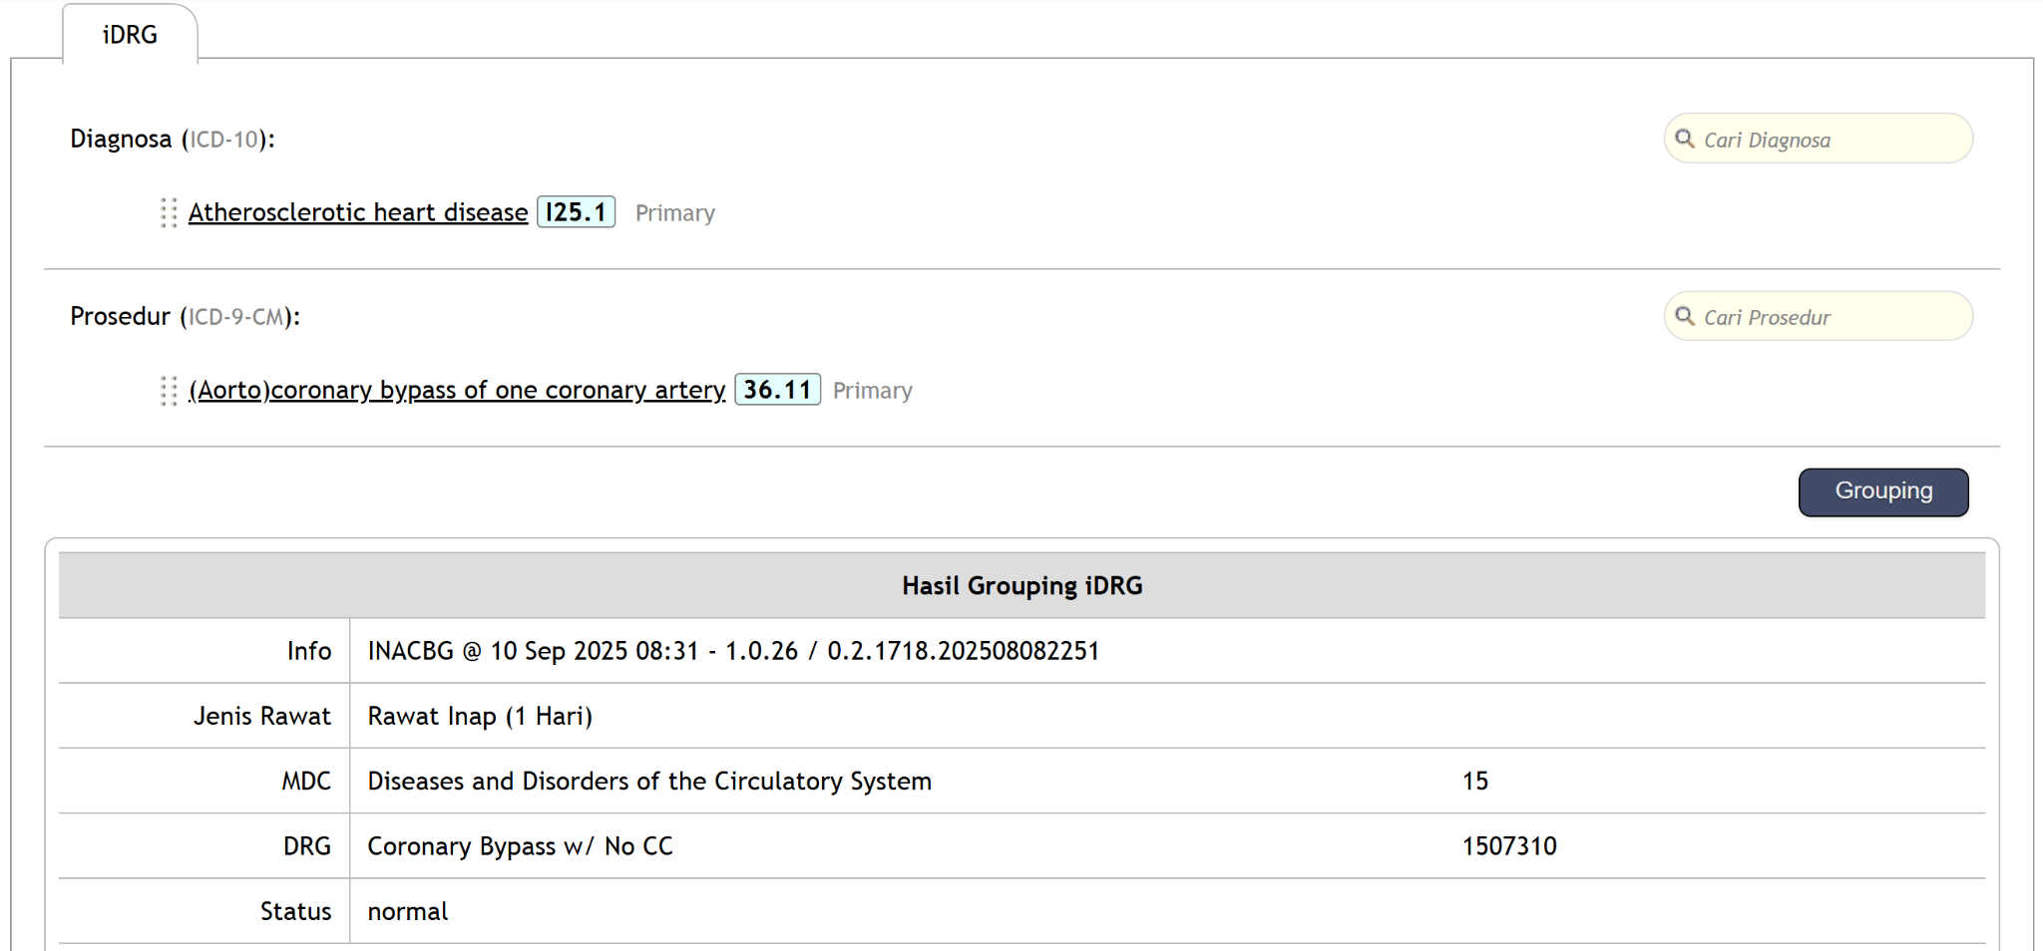
Jika didapat hasil ungroupable, identifikasi akar permasalahan dan pemecahan permasalahannya
Hasil grouping:
Unrelated OR Procedure
Akar permasalahan:
Diagnosa utama tidak berkaitan/unrelated dengan tindakan
Pemecahan Masalah:
Mengubah kode tindakan yang sesuai

Slide 6
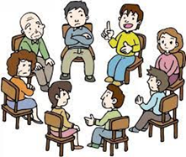
Pembagian Kelompok Angkatan 21
Kelompok 1 :
Bekajaya Lahagu
Mila Arista
Linta Laili Rodhiana
Elis Triani
Mercy Palamba Rambung
Kelompok 2 :
Osela Maharani
Keisha Halimatus Azka
Dwi Yustika Hidayati
Gayuh Afika Prahastiwi
Yuliana Dewi Rushita Sari
Kelompok 3 :
Nugroho Agung Wibawa
Irda Nurdin
Yeriska
Arum Kusuma Wardani
Gadis Maya Pahlawani
Kelompok 4 :
Sultanah
Nadya Nur Annisa
Syarif hidayatullah
Rayani Manalu
Richa Rahmadani Amalia
Kelompok 5 :
Dhimaz Dhandy Pradana
Amri Konadi
Lutfiana Nurhayati
Dewi Rahmawanti
Aliva Aqila
Kelompok 6 :
Tiarani Augustine
Enti Evalina Silaen
Arum Sutria
Tanti Cahyani Syamsiah
Dear Flowery Ahmad

Slide 7
LINK SOAL MPI 4 ANGKATAN 21
s.kemkes.go.id/ang_soal_mpi4

Slide 8
link Lembar Jawaban
kelompok 1 ⇒ s.kemkes.go.id/a21kel1_mpi4
kelompok 2 ⇒ s.kemkes.go.id/a21kel2_mpi4
kelompok 3 ⇒ s.kemkes.go.id/a21kel3_mpi4
kelompok 4 ⇒ s.kemkes.go.id/a21kel4_mpi4
kelompok 5 ⇒ s.kemkes.go.id/a21kel5_mpi4
kelompok 6 ⇒ s.kemkes.go.id/a21kel6_mpi4

